Slide 1
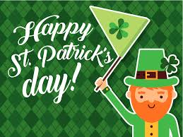
Święty Patryk
MILENA TKACZYK KLASA IV a

Slide 2
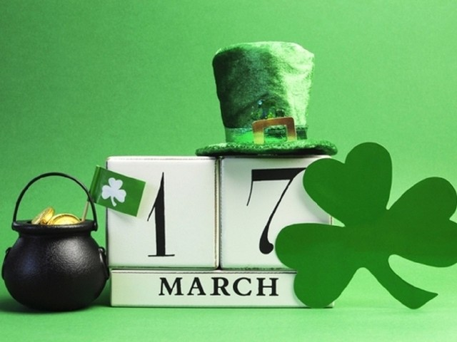

Slide 3
Saint Patrick
Saint Patrick is the patron saint of Ireland. During his lifetime he was a bishop. According to legend, he also freed Ireland from the plague of snakes.

Slide 4
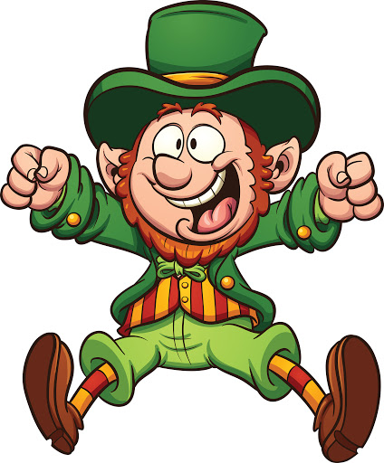
shamrock – koniczyna
patron saint of Ireland – patron Irlandii
Leprechaun – irlandzki skrzat, popularne przebranie podczas irlandzkich świąt
bishop – biskup
Holy Trinity – Święta Trójca
celebrations – obchody, uroczystości,
traditions – tradycje

Slide 5
Ireland
St. Patrick's Day is an Irish holiday.

Slide 6
March 17, there are festivals and events related to Irish culture in various countries.

Slide 7
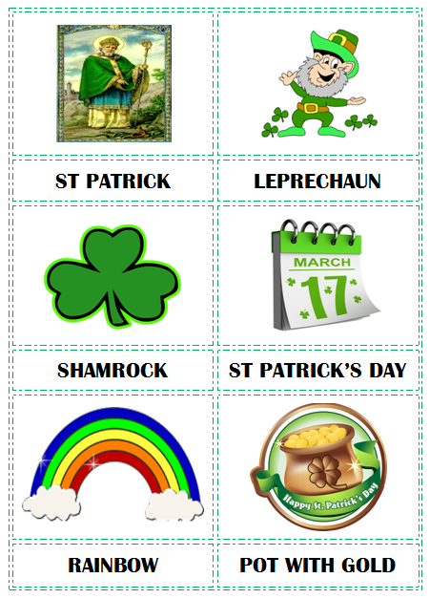

Slide 8
St. Patrick’s Day is an enchanted time – a day to begin transforming winter’s dreams into summer’s magic. Dzień Św. Patryka to zaczarowany czas, dzień, w którym zaczyna się przemiana zimowego snu w letnią magię.

Slide 9
Thank you for your attention !

